Slide 1
Kanban + Git

Slide 2
Agenda
Kanban
Trello
Git
Material Complementar

Slide 3
Kanban
Qual a origem do Kanban?
um prato da culinária japonesa?
“quadro negro” em japonês?
um sistema fabril japonês?
todas as anteriores?

Slide 4
Kanban
Sistema de controle de estoque e fluxo de produção de peças desenvolvido pela Toyota na década de 1950
Apresenta um sistema ágil e visual para organização de tarefas

Slide 5
Kanban
Kanban pode significar “placa”, “cartão”, “quadro”, “sinal” em japonês
Cada tarefa é representada por um cartão, que são organizados em um quadro de tal modo a sinalizar os estados das tarefas

Slide 6
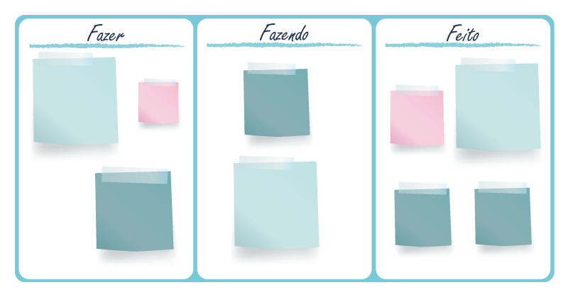
Kanban
Fonte: O que é Kanban: Guia completo (atualizado 2021)

Slide 7
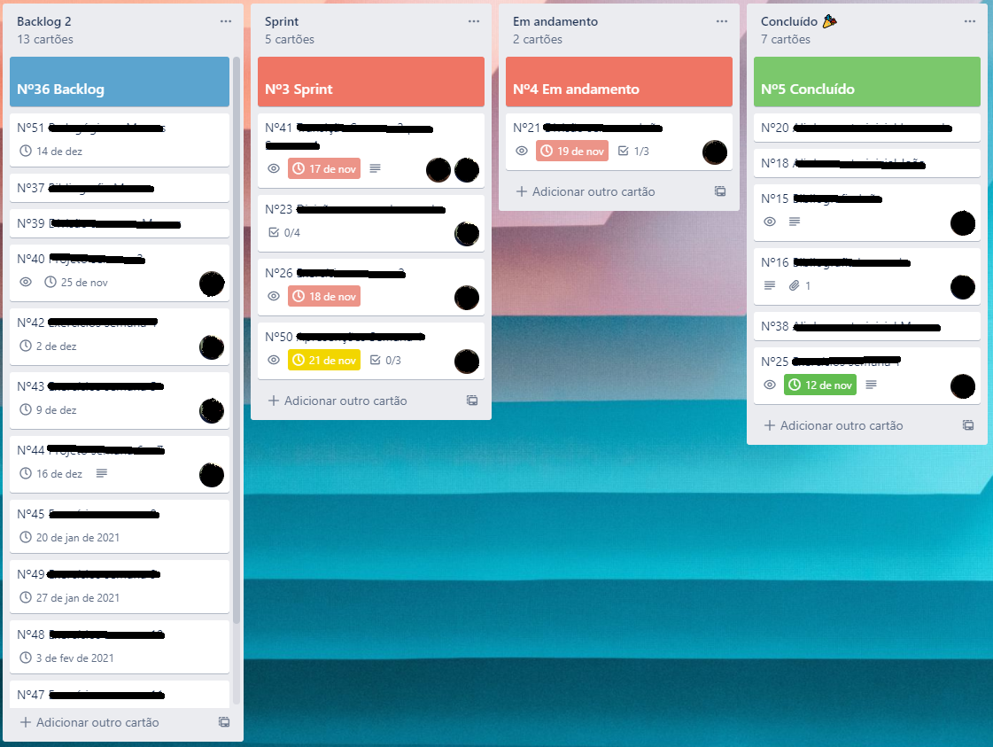
Trello
Fonte: O que é Kanban: Guia completo (atualizado 2021)

Slide 8
Trello
backlog | Lista de tarefas ou atividades. Tudo o que é necessário para alcançar nosso objetivo.
sprint | Intervalo de tempo definido no qual um conjunto de cartões selecionados serão desenvolvidos
(limite) WIP (work in progress) | Limite de tarefas que podem ser realizadas simultaneamente (por coluna)

Slide 9
Kanban
FAQ
Todo quadro Kanban possui exatamente as mesmas colunas?
Posso mover cards em qualquer sentido (para a coluna da esquerda ou direita)?
Existe um limite de saltos que eu posso dar de uma coluna para outra? Se sim, qual?
Meu backlog deve ser fixo e imutável, certo?

Slide 10

Git
O que que é? Pra que que serve?

Slide 11

Git
Qual a diferença de Git pro Github?

Slide 12
Git
Git é um sistema de controle de versão de arquivos.
Com ele, podemos manter um histórico de todas as alterações que foram realizadas em nossos arquivos de código fonte.
Em equipe, podemos visualizar todas as alterações realizadas por todos os membros.

Slide 13
Git
Duas características importantes:
atômico;
distribuído

Slide 14
Git
init | Cria um repositório local
clone | Cria um repositório local com base em um outro repositório
pull | Busca um (ou mais) commits para um repositório
checkout | Alterna entre branches
add | Adiciona um arquivo para fazer parte de um commit
commit | Um bloco de mudanças (uma revisão)
push | Envia um (ou mais) “commit”s para um repositório
merge | Mescla uma “branch”

Slide 15
Atividades
Baixar o Git

Slide 16
Material complementar
Dicas do Trello: https://blog.trello.com/gigantic-list-trello-tips (inglês)
Sobre Kanban: https://artia.com/kanban/ (pt-br)

Slide 17
Material complementar
Tutorial de Git pelo GitHub (inglês): https://guides.github.com/activities/hello-world
Tutorial de Git pelo Bitbucket (pt-br): https://www.atlassian.com/br/git/tutorials/learn-git-with-bitbucket-cloud
Vídeo: “O que são Git e GitHub?” (7min): https://youtu.be/P4BNi_yPehc

